Slide 1
用于自主越野导航的实时语义映射
论文笔记

Slide 2
目录
1 背景
2 方法
2.1 语义分割
2.2 语义映射
2.3 路径规划
3 实验
3.1 离线基准
3.2 现场实验
4 结论

Slide 3
1 背景
成熟和健壮的激光雷达（LiDAR)和INS技术为自动驾驶车辆提供了对其周围几何结构精确和实时的感知，极大简化了导航相关任务。
通过LiDAR可以知道与环境中物体的距离，但是却不知道物体的类别。比如我们可能期望穿过高草。
使用语义分割，可以把图像每个像素做一个分类。
构建语义图融合几何信息和语义信息，来做一个以车辆为中心的2.5D网格，并不断获取数据更新。

Slide 4
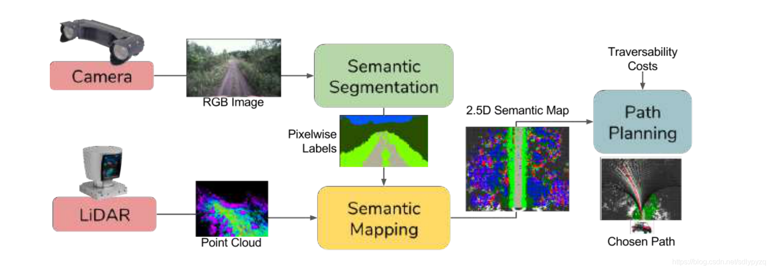
2 方法
Notes:
图2概述了该系统架构。有两个主要传感器流，即RGB图像和LiDAR点云数据。 RGB图像被馈送到语义分割模块，该模块使用CNN生成pix elwise标记。同时，LiDAR点云用于在语义映射模块中更新2.5D网格图。语义映射模块还从语义分割模块接收逐像素预测图像，并将其投影到2.5D网格图上，该图将语义预测随时间融合。结果是以车辆为中心的2.5D栅格地图编码进行了不断更新的相关几何和语义信息的估计，以用于越野导航。最后，该地图用于语义感知的路径规划。在我们的初始测试中，我们使用了一个简单的后备地平线规划器，该规划器将遍历成本分配给每个语义类，并连续选择一条路径以使成本最小化。整个系统以10Hz运行，该速率由语义映射模块处理图像的速度决定。

Slide 5
2.1 语义分割
cnns-fcn
输入227x227，输出109x109。
37毫秒
dark-fcn
输入300x300，输出300x300。
21毫秒

Slide 6
2.2 语义映射
为了保持车辆周围环境的最新高度图，我们使用了滚动网格数据结构。
网格单元为0.25m x 0.25m。
单元格数量 400 x 400。
每个网格估算最大最小高度。
每个网格统计一个最大概率的分类。

Slide 7
2.3 路径规划
为了演示自主操作，我们实现了一个非常简单的后退地平线规划器。
30条路径对应于-15到15度每秒的偏航率。
每次更新地图，选择一条轨迹。

Slide 8
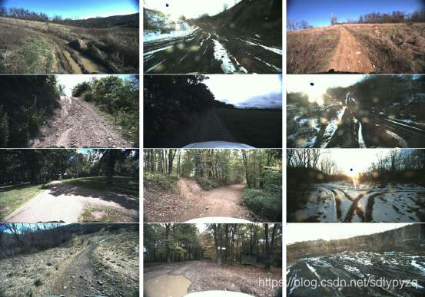
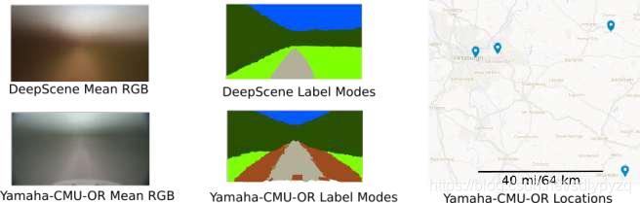
3 实验

Slide 9
3.1 离线基准
两个数据集
DeepScene数据集
233个训练图像，139个测试图像
6个语义类别
天气和位置 缺乏多样性。
Yamaha-CMU数据集
1076个图像，来自于4个不同位置，3个不同季度。
8个类别。
931个训练图像，145个验证图像。

Slide 10
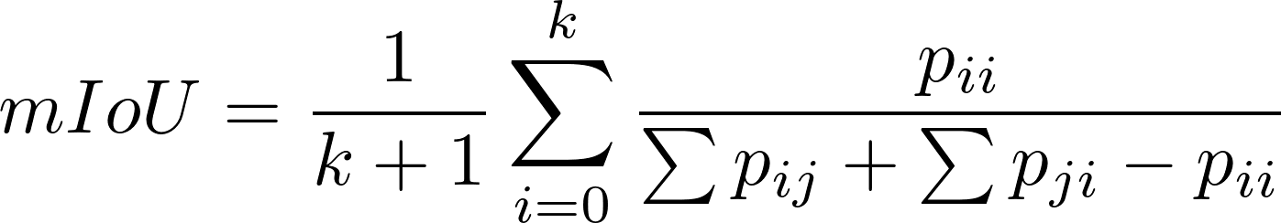
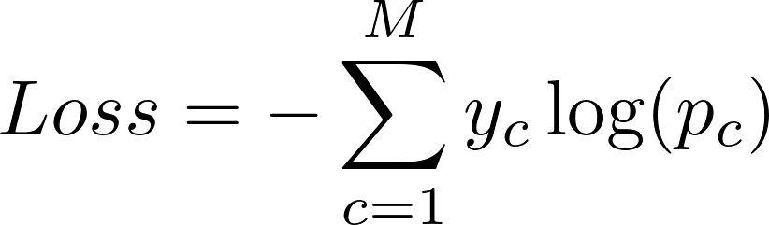
3.1 离线基准
定量结果
SDG收敛为止，初始lr为0.0001，L2正则化因子0.0005。GT980Ti上训练2天。
评价指标：
频率加权交并比（fw-IoU）
平均交并比（mIoU)
损失函数：交叉熵损失函数

Slide 11
3.2 现场实验
成功地穿越了对于以前的仅限LiDAR系统而言具有挑战性的各种路径。这些位置包括水坑、小路中间的草丛和狭窄的小路。
许多局限性是由于后退的地平线规划器的简单性，它通常在较宽的路径中从一边转向另一边。
某些失败还归因于我们的语义分类系统。有时它无法检测到小路旁的稀疏草丛，导致车辆偏离轨道。在一种情况下，它还会使大型不可穿越的灌木丛与可穿越的草丛混淆，迫使我们手动进行干预。
语义分割35ms，标签投影60ms，系统工作频率10Hz。

Slide 12
4 结论
创新点
为越野导航引入了语义映射系统。
标注、收集了越野图像数据集。
离线测试结果好，延迟时间较短。
展示了在充满挑战的越野地形中的闭环运行。
不足
路径规划器太简单。
语义分类有待增强。
性能有等提升。

